Slide 1



TIẾNG VIỆT 1

Slide 2
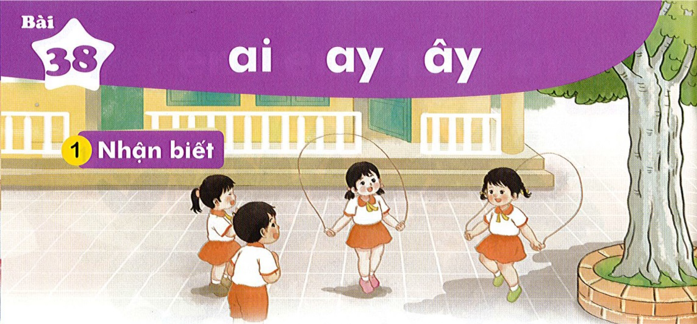

Bài
ai ay ây
38
Nhận biết
2
Hai bạn thi nhay dây


Slide 3




2. Đọc

Slide 4
a
ai
a
ay
y
ây
y

Slide 5
ai
ay
ây
h
ai
hai

Slide 6

ai
ay
ây
h
ai
hai
Notes:
Ôn lại

Slide 7
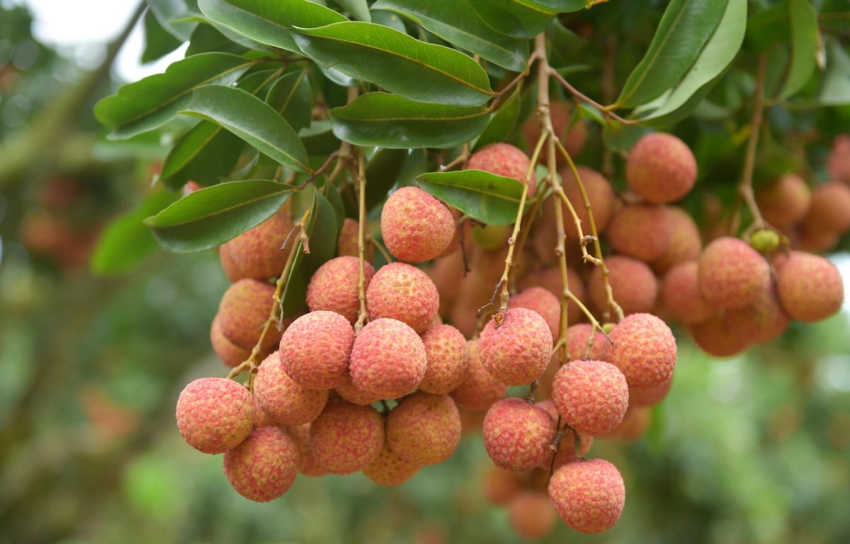
chùm vải
ai
Notes:
Hay còn gọi là CHIM ĐA ĐA

Slide 8
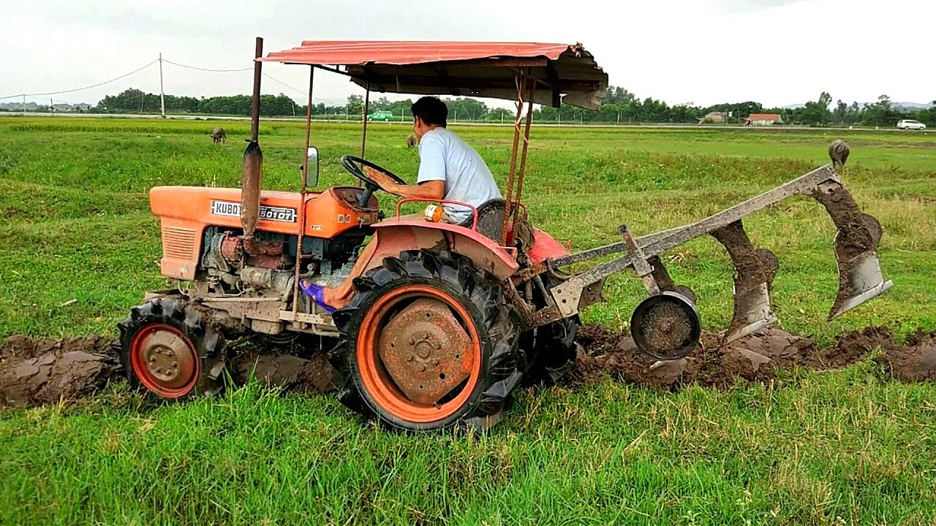
máy cày
ay
ay

Slide 9

đám mây
ây

Slide 10


chùm vải
máy cày
đám mây

Slide 11
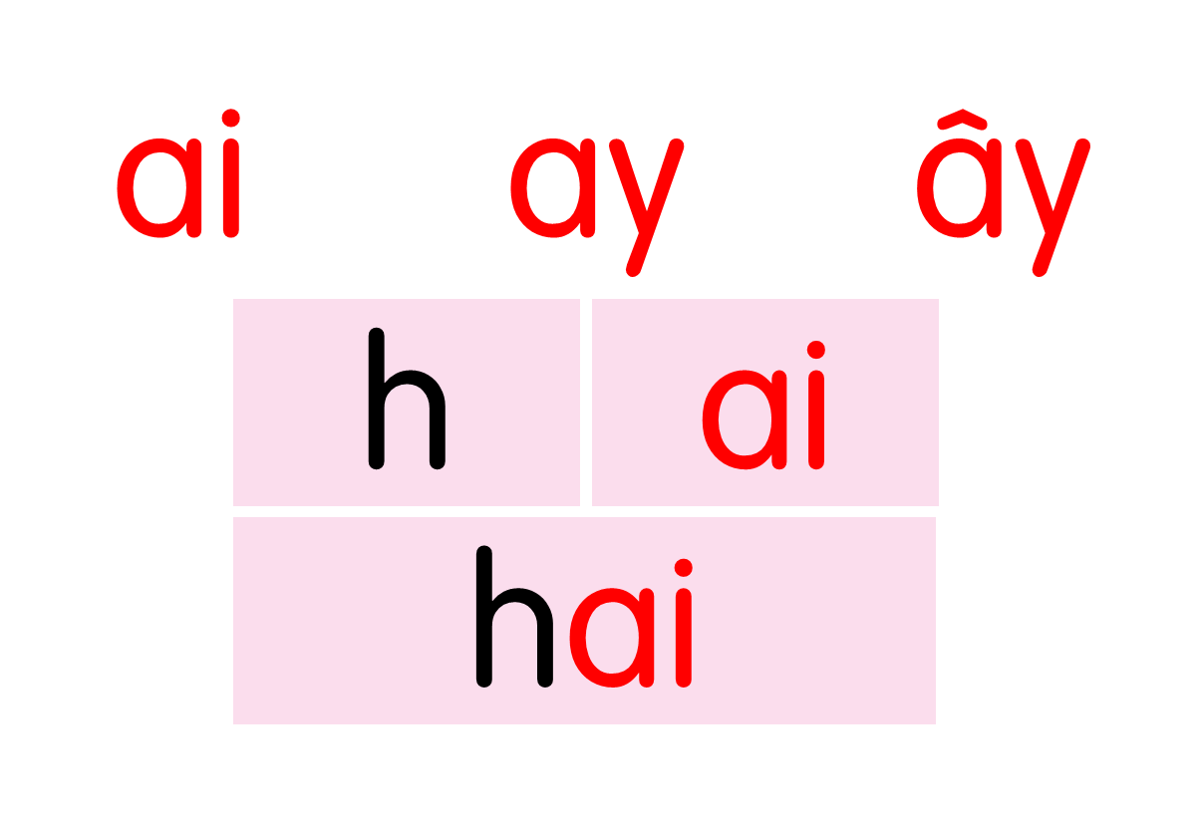
chùm vải
máy cày
đám mây

Slide 12
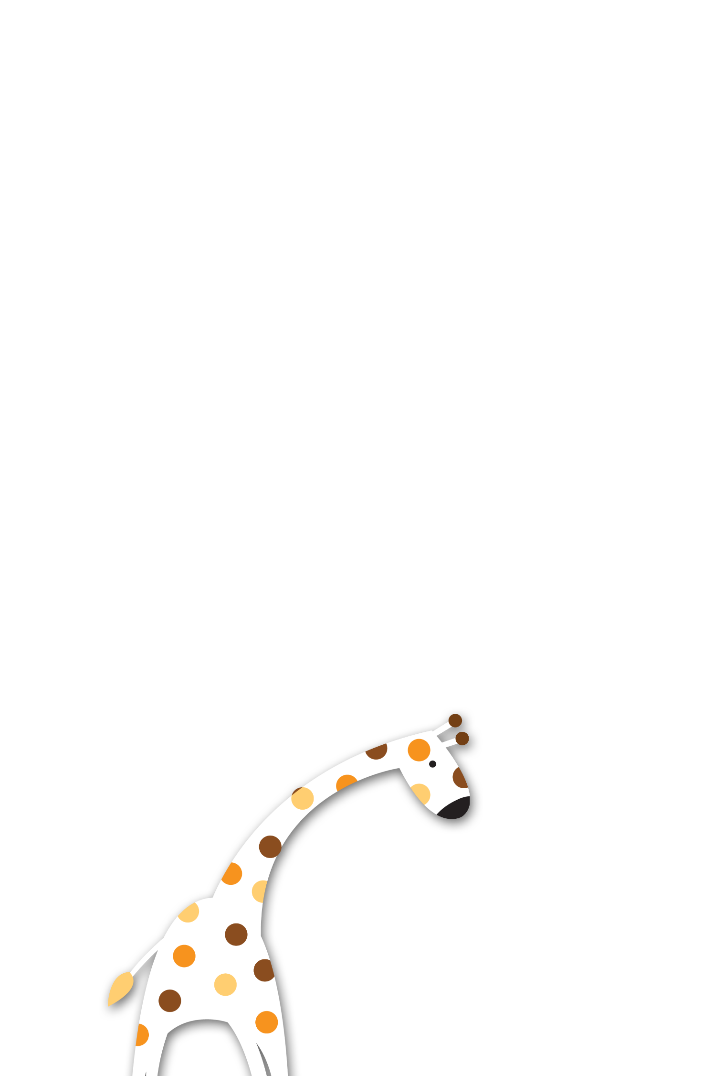

3. Tô và viết

Slide 13
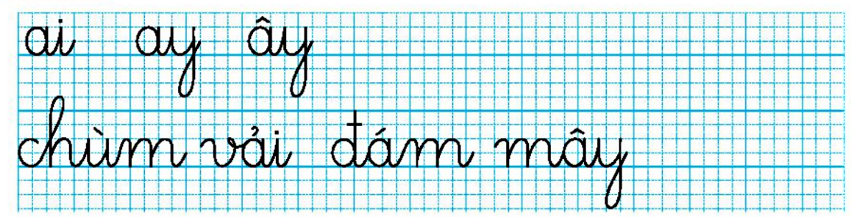
3
ViÕt

Slide 14


Slide 15
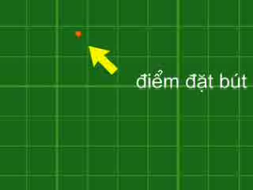

Slide 16
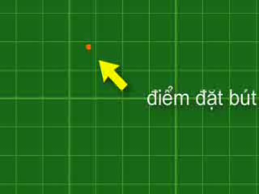

Slide 17
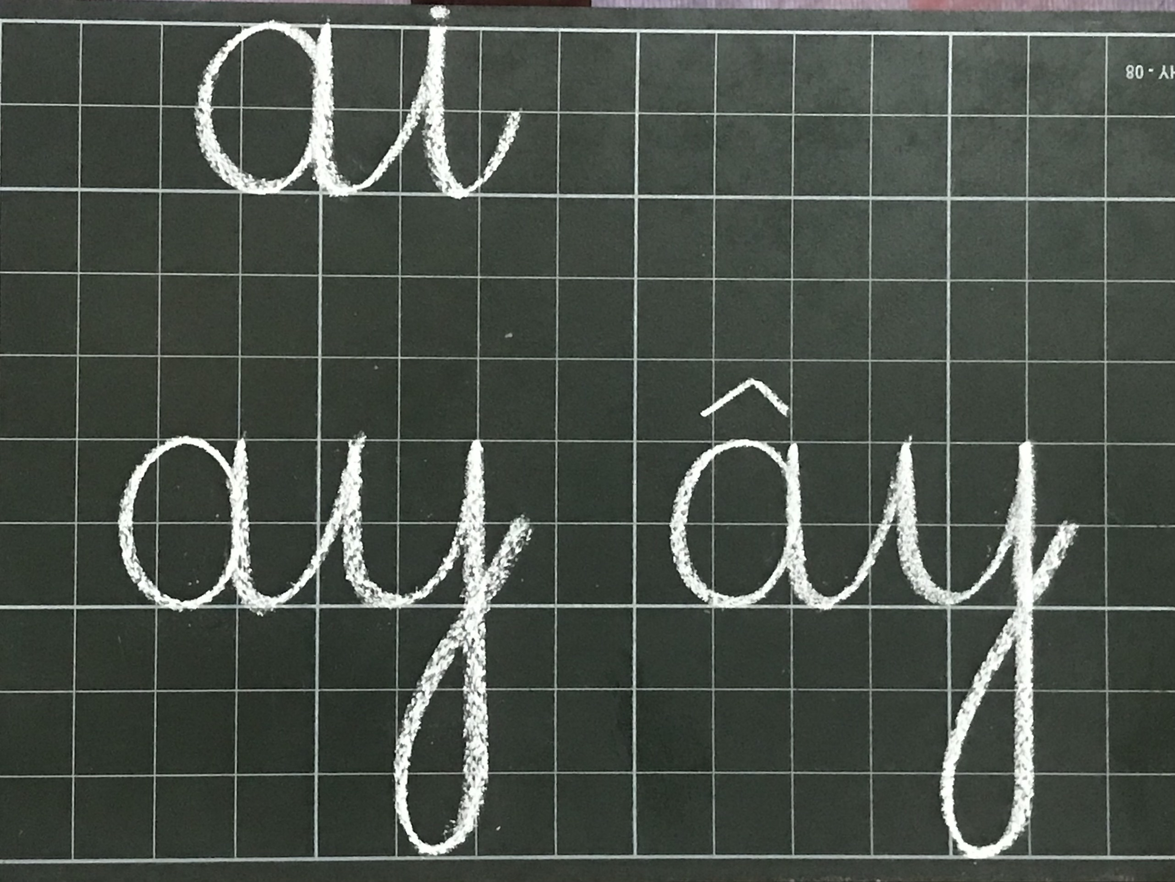

Slide 18
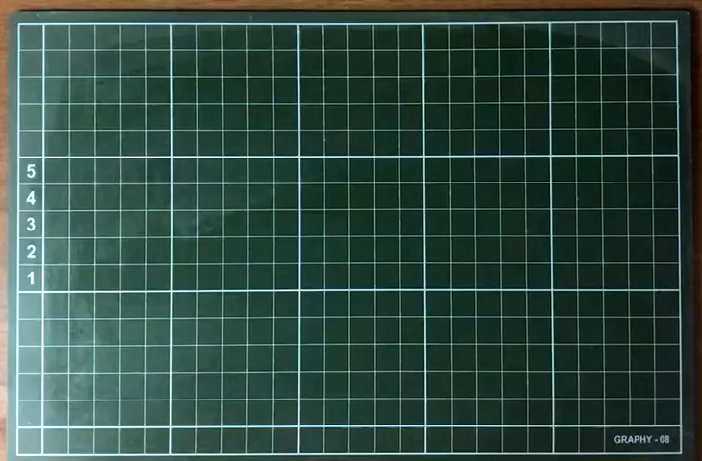

Slide 19
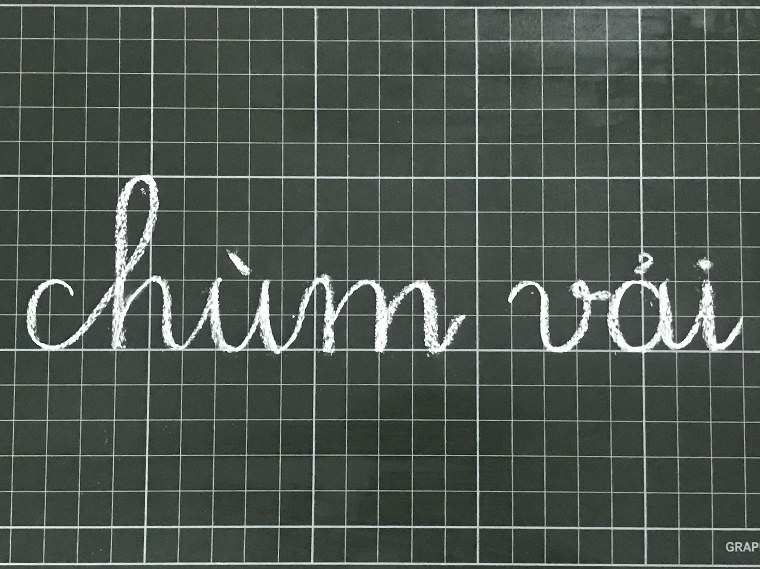

Slide 20
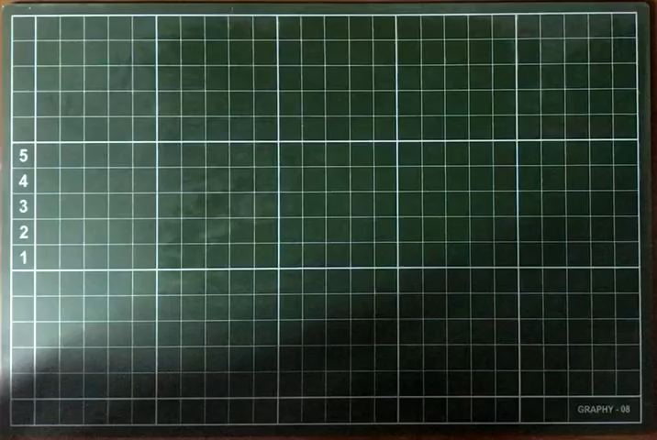

Slide 21
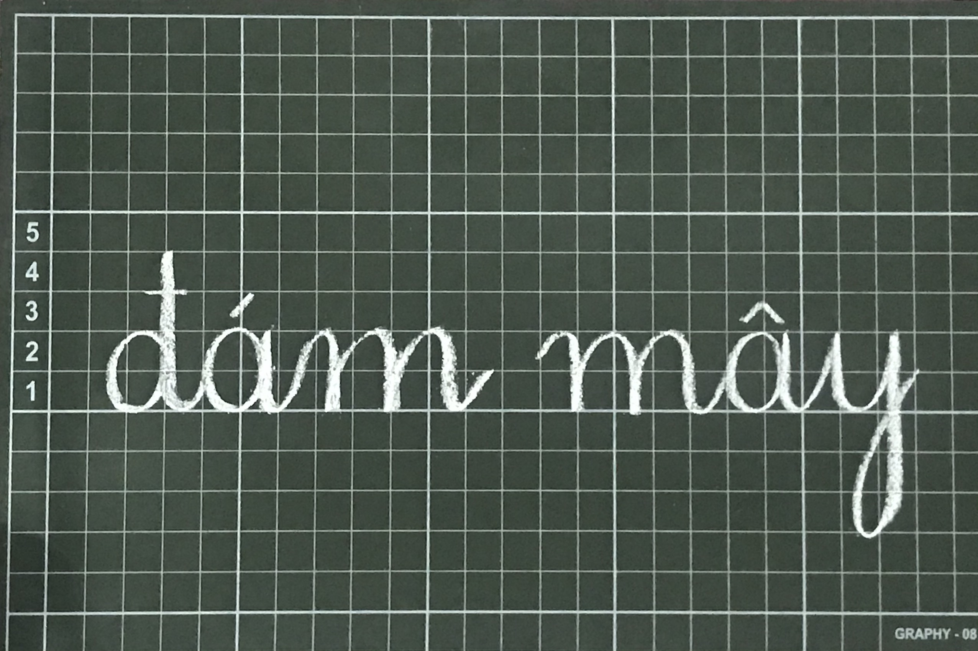

Slide 22
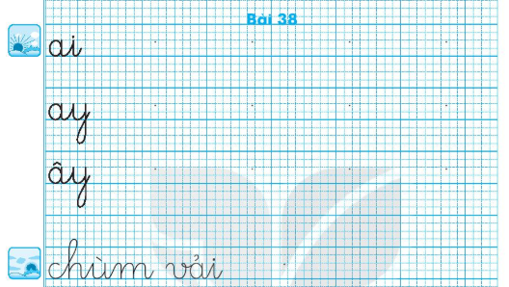

Slide 23
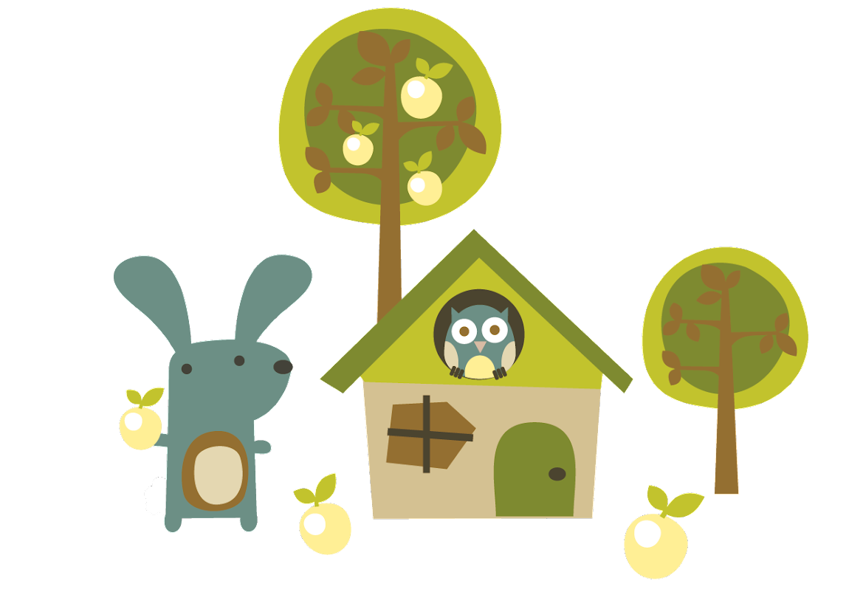
4. Đọc

Slide 24
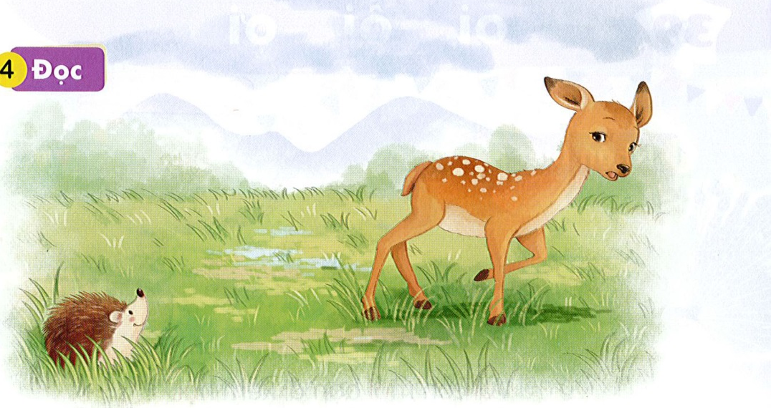
Đọc
6
1
Nai con nhìn thấy con gì bé nhỏ, thân đầy gai nhọn trên bãi cỏ. Nó chạy về nhà, hổn hển kể cho mẹ nghe. Nai mẹ tỉm tỉm: “Bạn nhím đấy, con ạ”.
2
3

Slide 25
nai
bãi
đấy
đầy gai
chạy

Slide 26
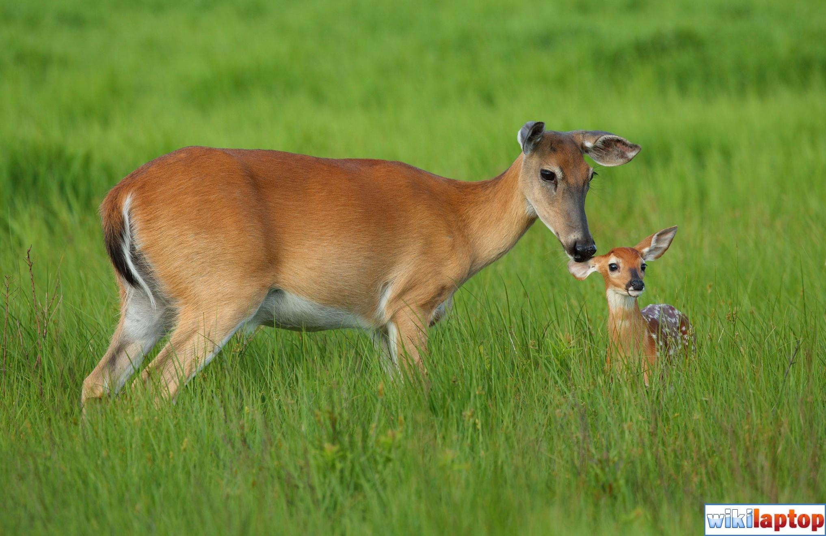
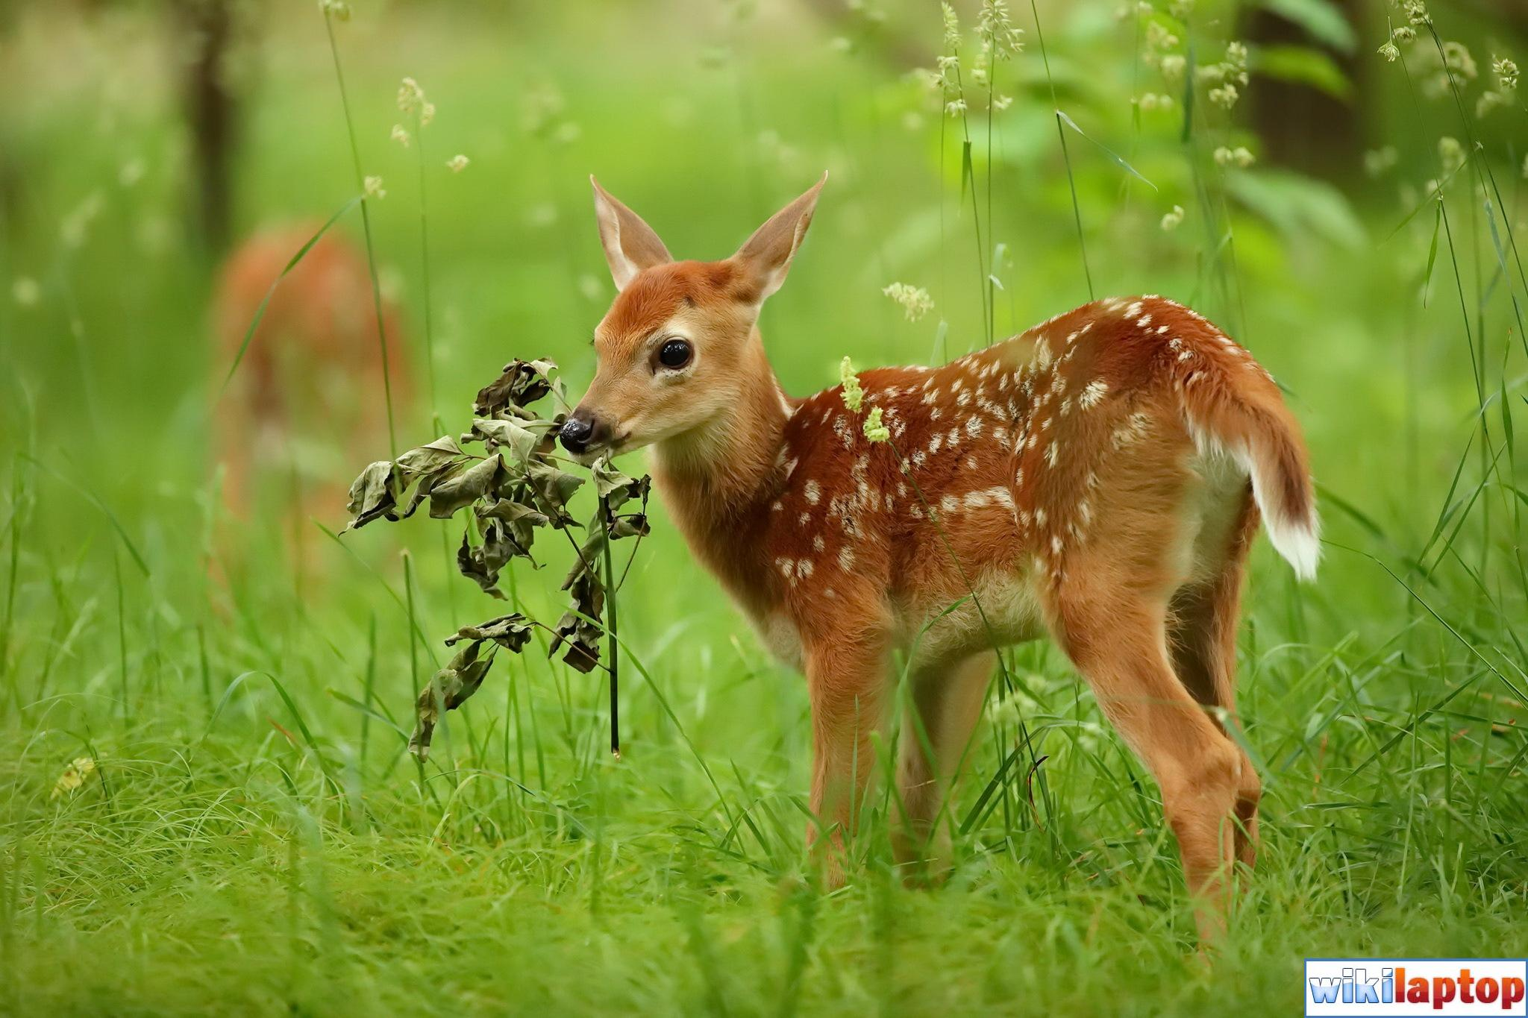

Slide 27
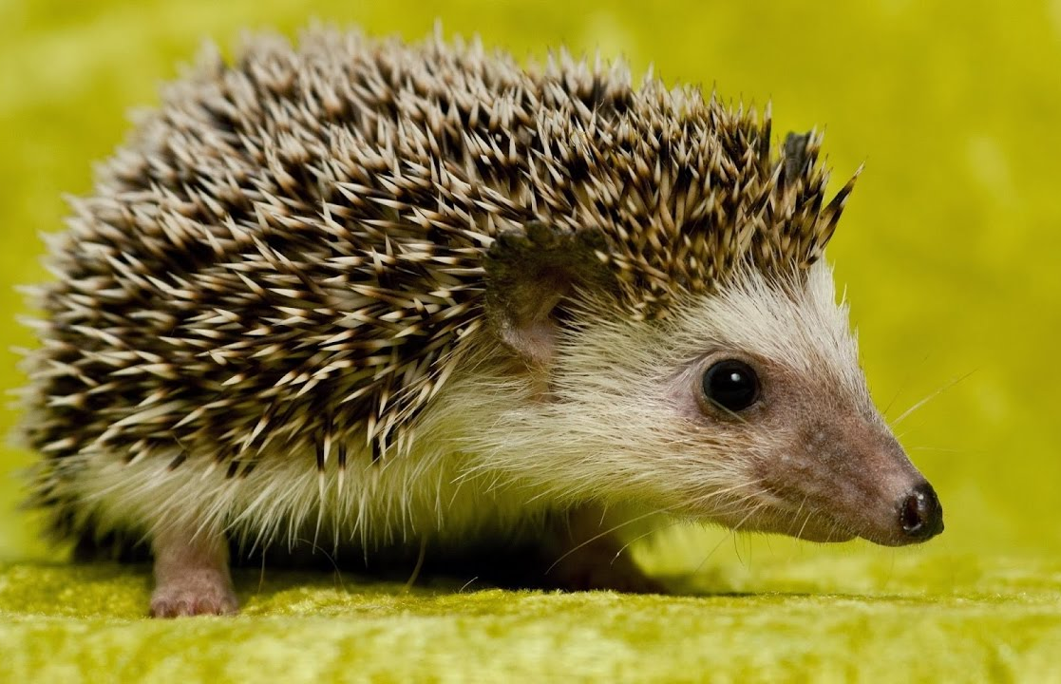
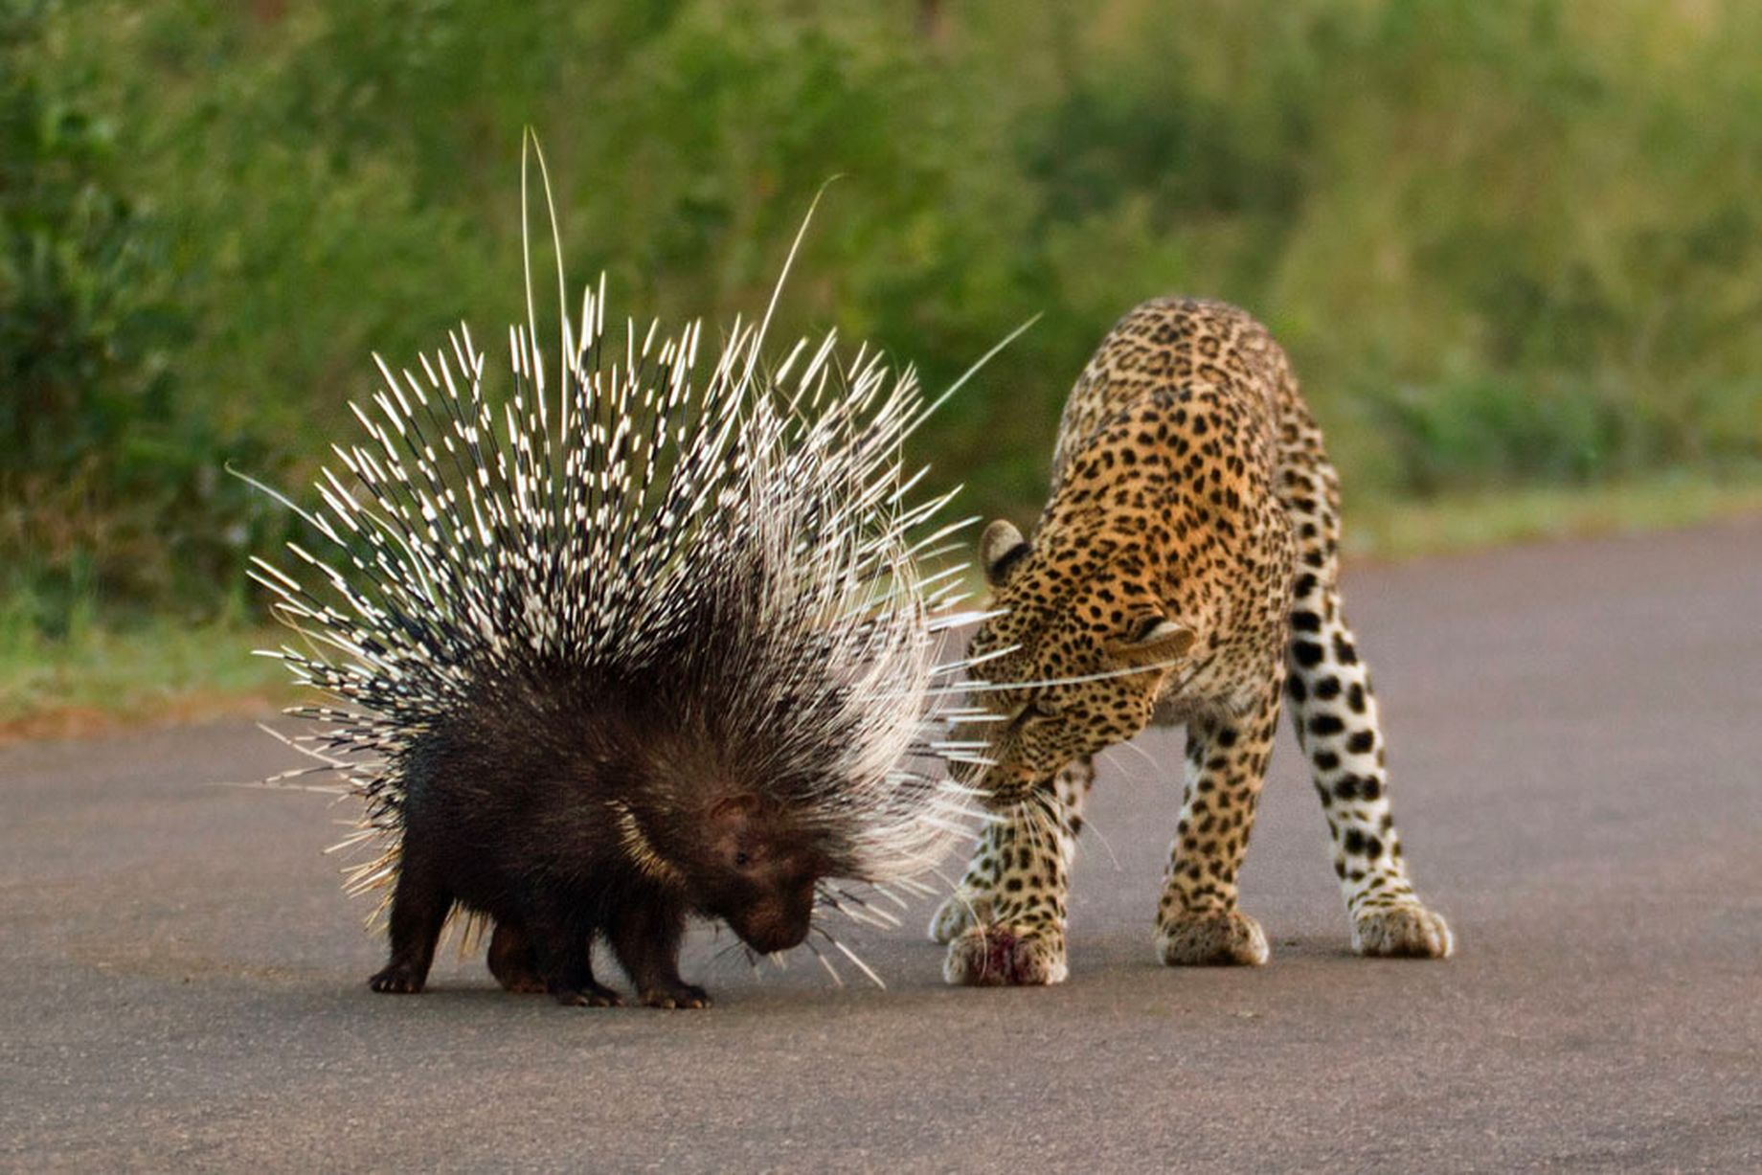

Slide 28
Nai con nhìn thấy con gì bé nhỏ, thân đầy gai nhọn trên bãi cỏ. Nó chạy về nhà, hổn hển kể cho mẹ nghe. Nai mẹ tỉm tỉm: “Bạn nhím đấy, con ạ”.
Nai nhìn thấy một con vật trông như thế nào?
Nai con đã làm gì tiếp theo?
Em thử đoán xem nai con sẽ nói gì với mẹ?
Nai mẹ nói gì với con?
Những loài vật nào xuất hiện trong bài?
Notes:
GV chú ý HD cho HS hiểu ý nghĩa của dấu ngoặc kép.

Slide 29
chùm vải
máy cày
đám mây
Nai con nhìn thấy con gì bé nhỏ, thân đầy gai nhọn trên bãi cỏ. Nó chạy về nhà, hổn hển kể cho mẹ nghe. Nai mẹ tỉm tỉm: “Bạn nhím đấy, con ạ”.

Slide 30
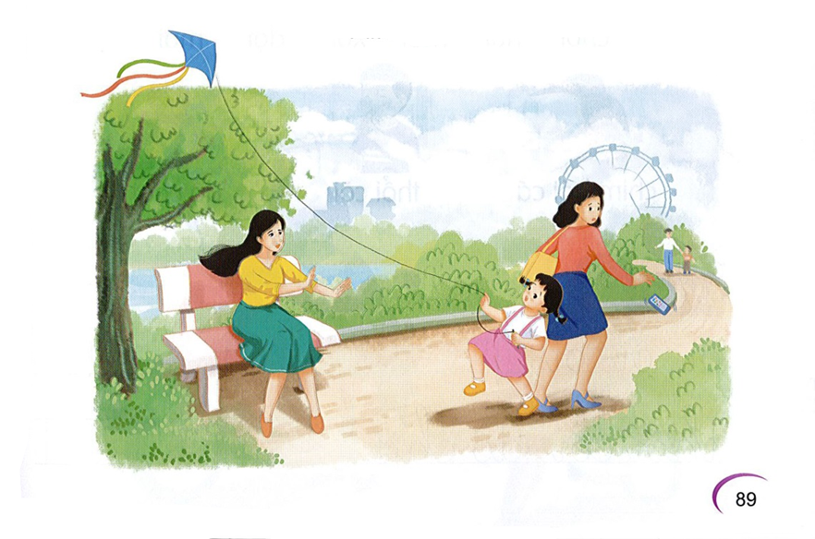
Nói
7
Xin lỗi

Slide 31



Slide 32
chùm vải
máy cày
đám mây
Nai con nhìn thấy con gì bé nhỏ, thân đầy gai nhọn trên bãi cỏ. Nó chạy về nhà, hổn hển kể cho mẹ nghe. Nai mẹ tỉm tỉm: “Bạn nhím đấy, con ạ”.

Slide 33
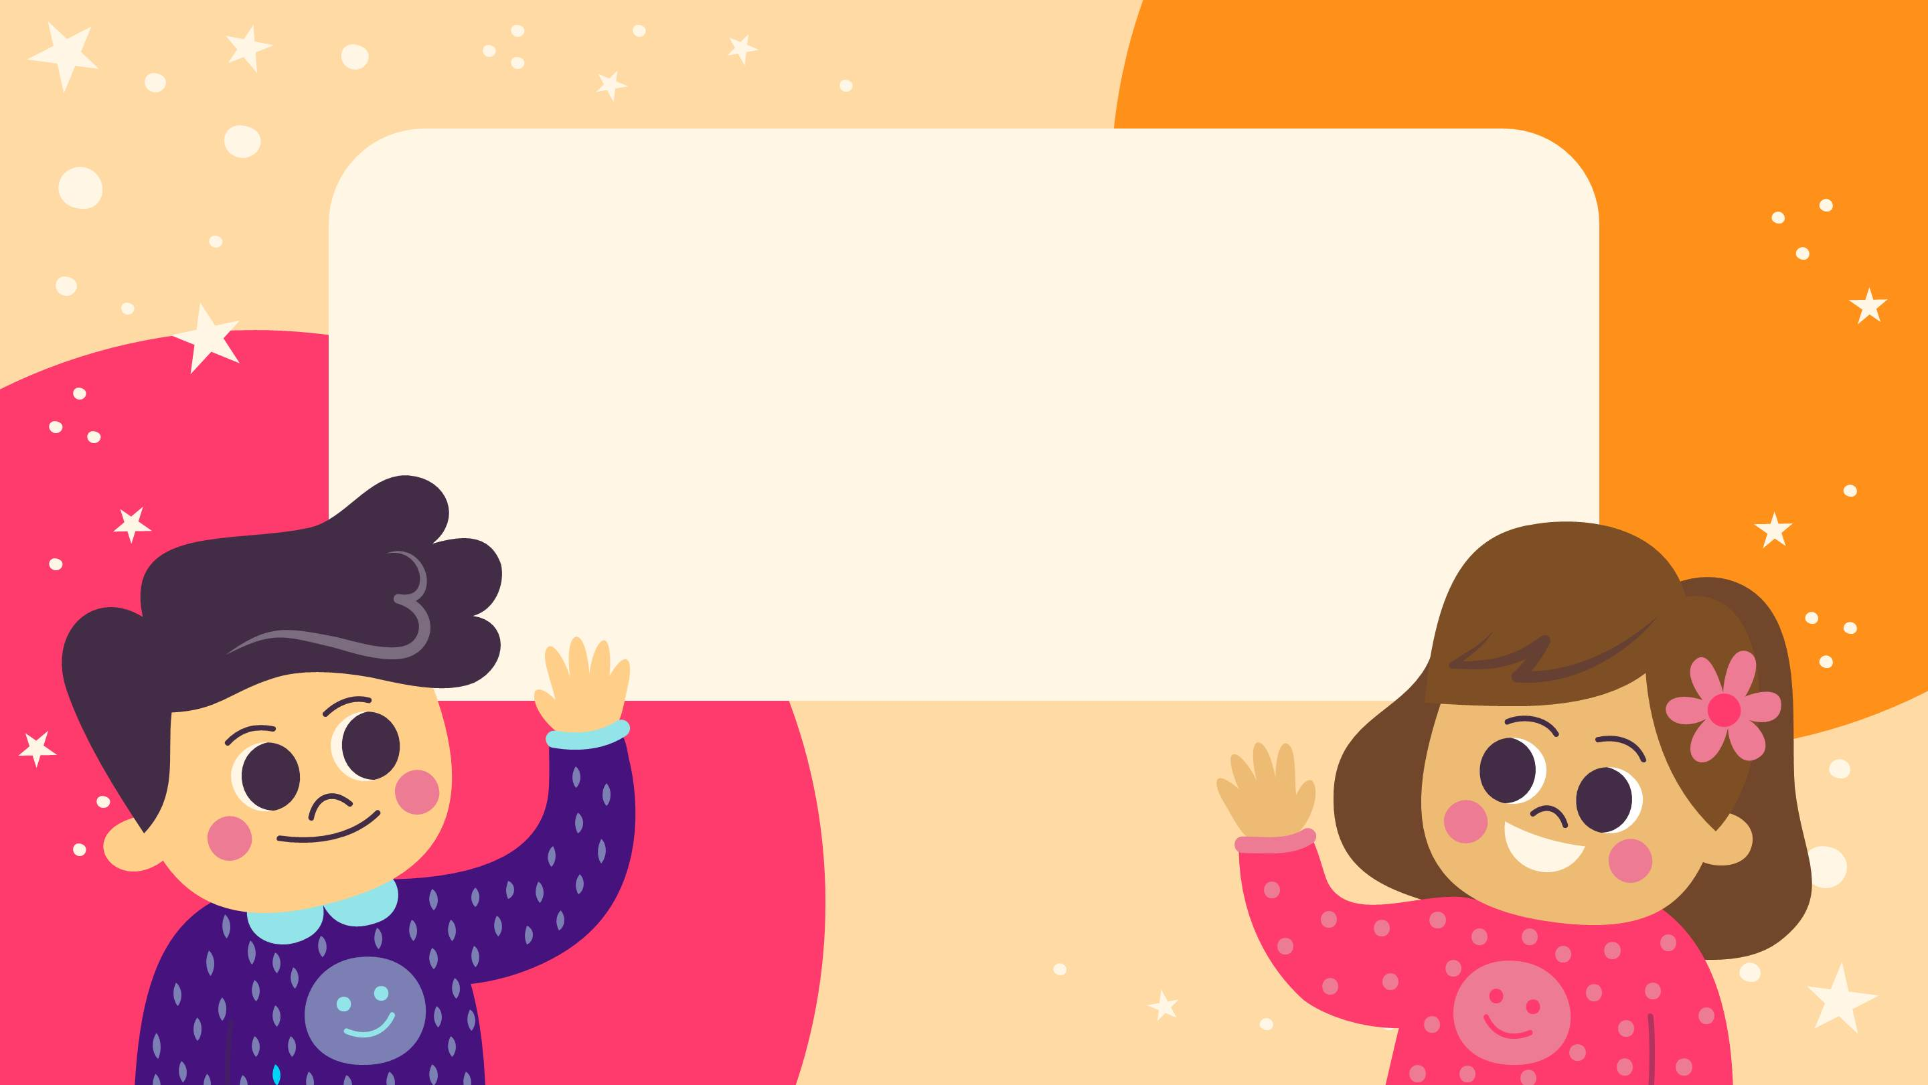
Dặn dò

Slide 34
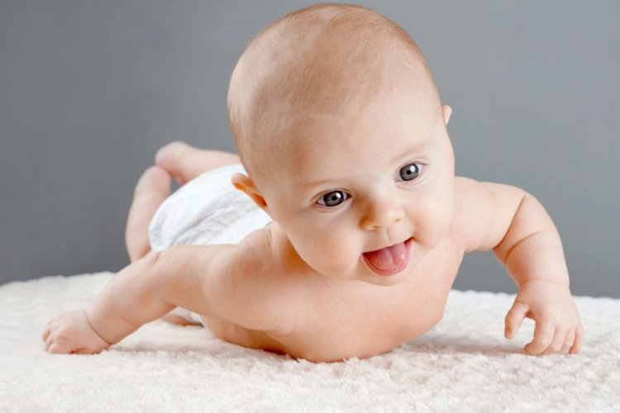
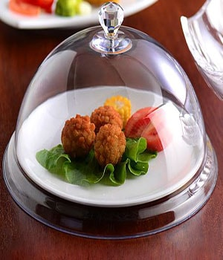
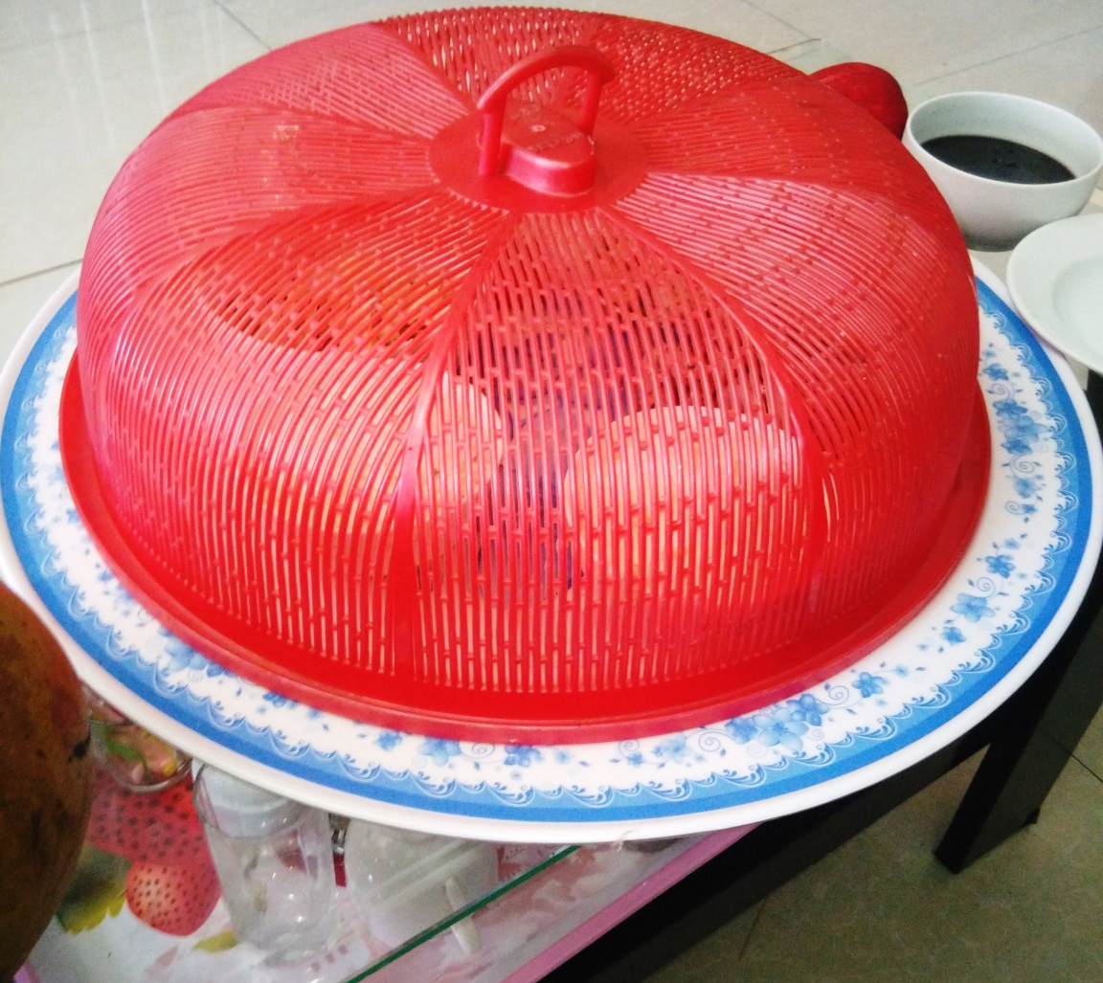
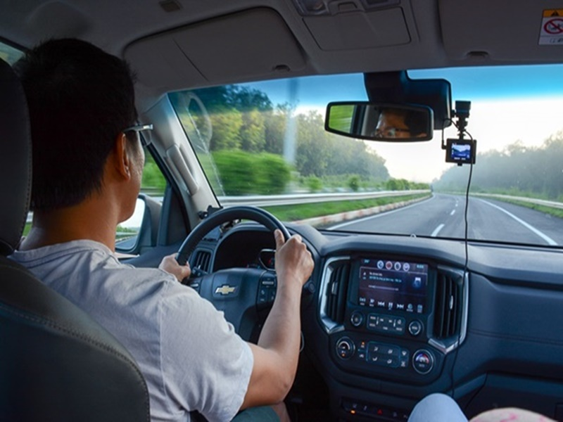
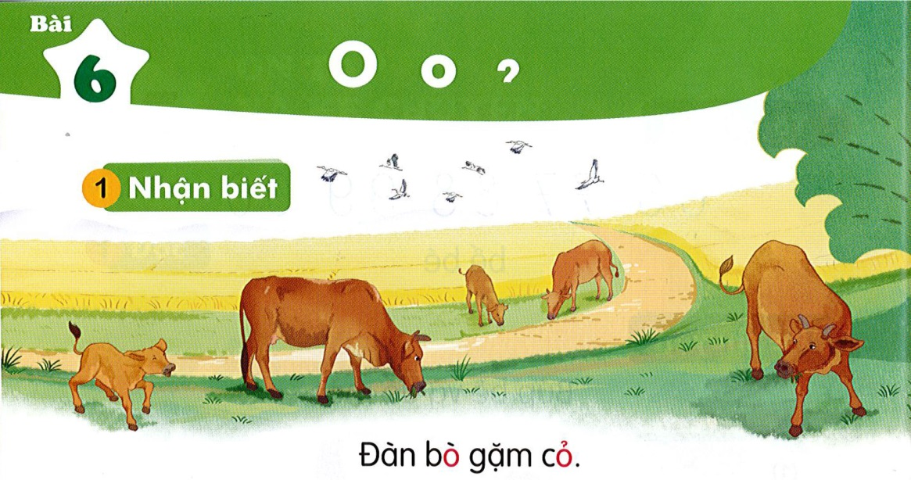
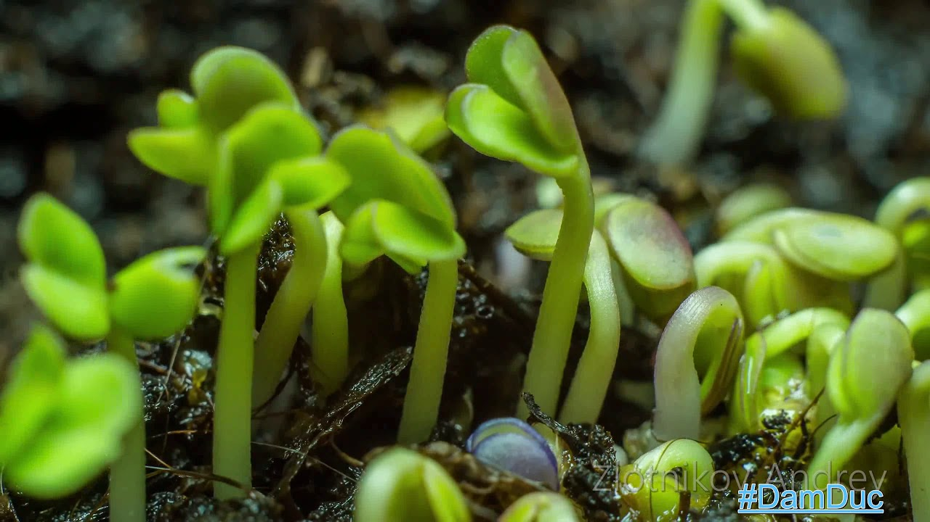
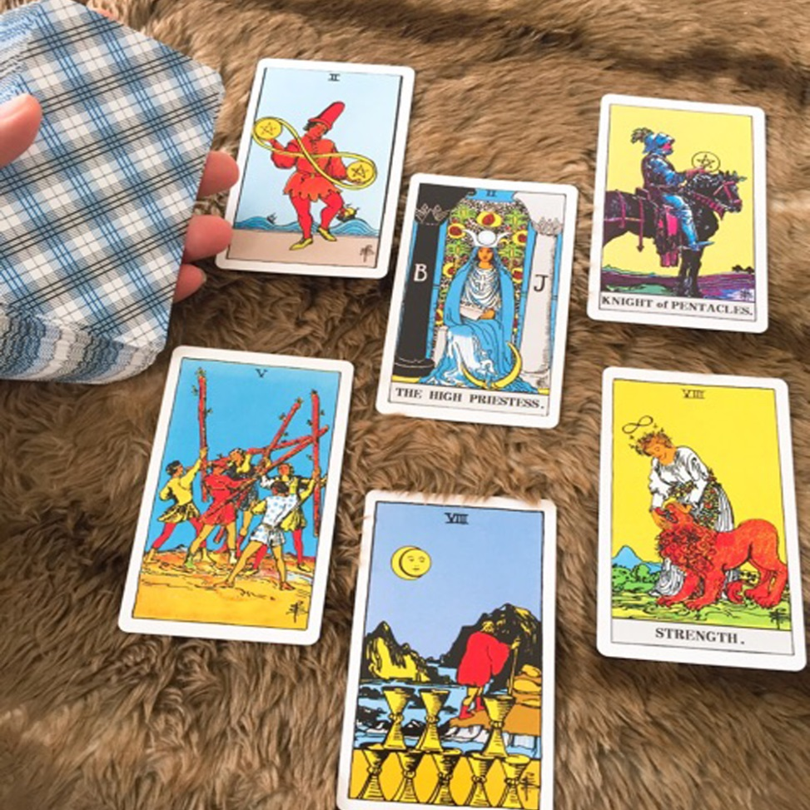
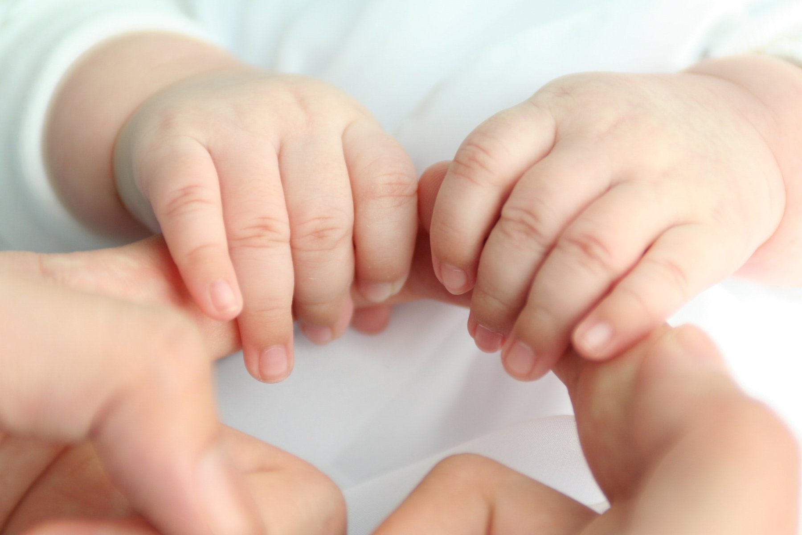
ai
ai
ay
ay
ây
ây
bài
lái
nảy
tay
đậy
lẫy
Notes:
GV chú ý minh hoạ từ lẫy cho HS hiểu bằng việc mô tả em bé lẫy

Slide 35

Thư giãn nào!

Slide 36
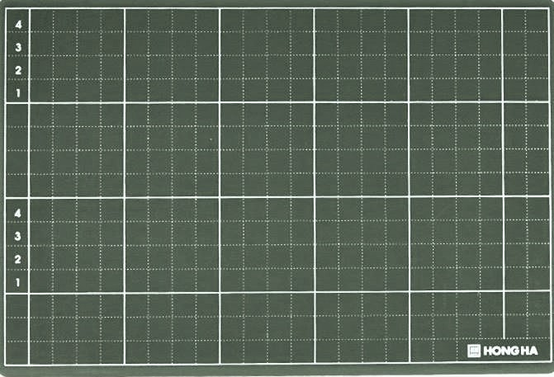

ùm vải

Slide 37


Khởi động
1

Slide 38
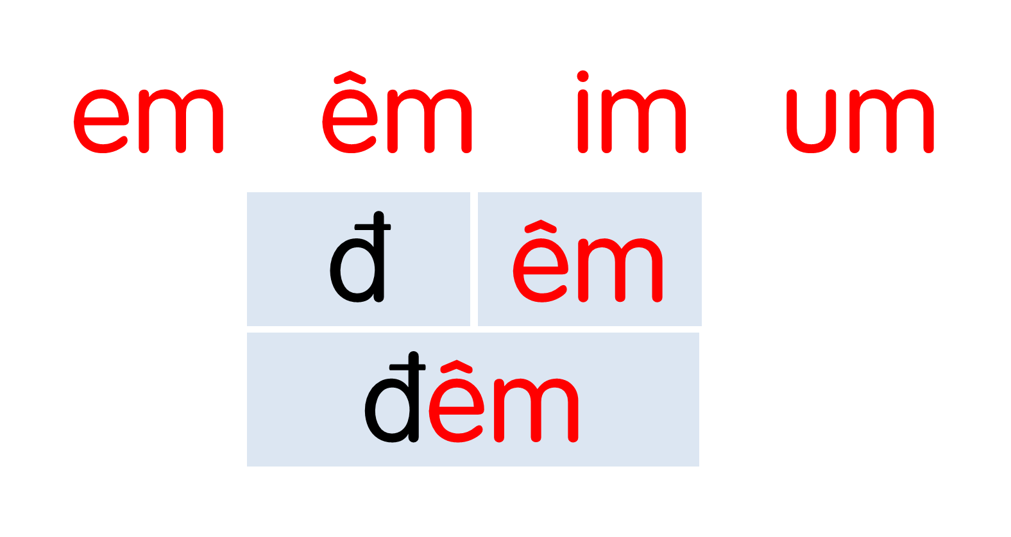

Slide 39


Slide 40


Slide 41
tem thư
thềm nhà
tủm tỉm

Slide 42
Chim ri cần cù tìm cỏ khô về làm tổ. Đêm qua, nó bị ốm. Chim sẻ và chim sơn ca đến thăm, cho nó túm rơm. Chim ri cảm ơn sẻ và sơn ca.

